Slide 1

DỰ ĐOÁN THỜI TIẾT
(WEATHER PREDICTION)
MÔN: MÁY HỌC
GVHD: Trần Đình Toàn
NHÓM 22

Slide 2
NHÓM 22
Lý Uyễn Nhi 2008192120 10DHTH7
Nguyễn Hoàng Nhật
2001190710
10DHTH7

Slide 3
Nội dung báo cáo
Giới thiệu về tập dữ liệu
Giới thiệu các thuật toán
Giới thiệu mô hình ứng dụng
Demo

Slide 4

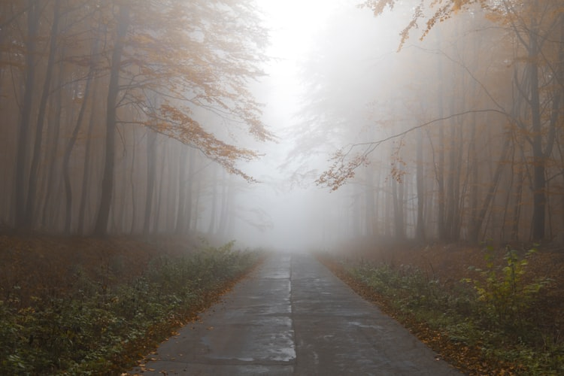
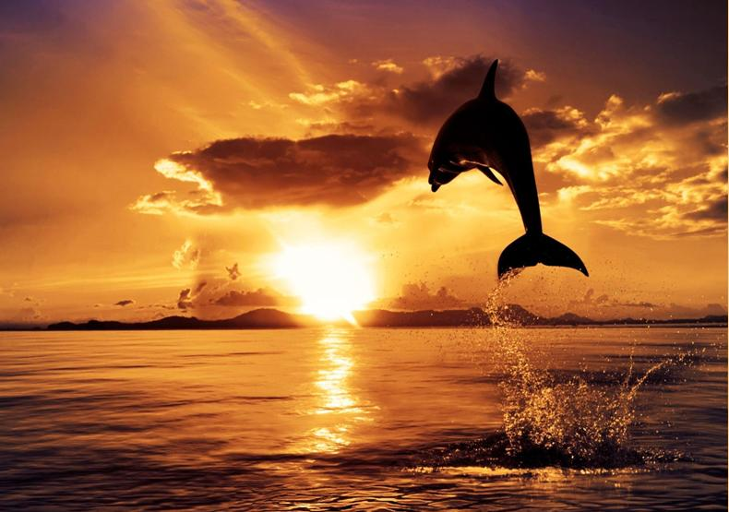
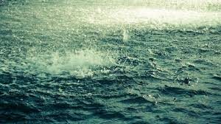
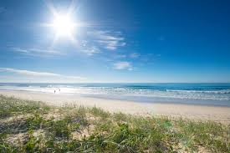
GIỚI THIỆU VỀ TẬP DỮ LIỆU
01
02
03
04
05
Foggy
Cloudy
Sunrise
Rainy
Shine

Slide 5
Giới thiệu các thuật toán

Slide 6
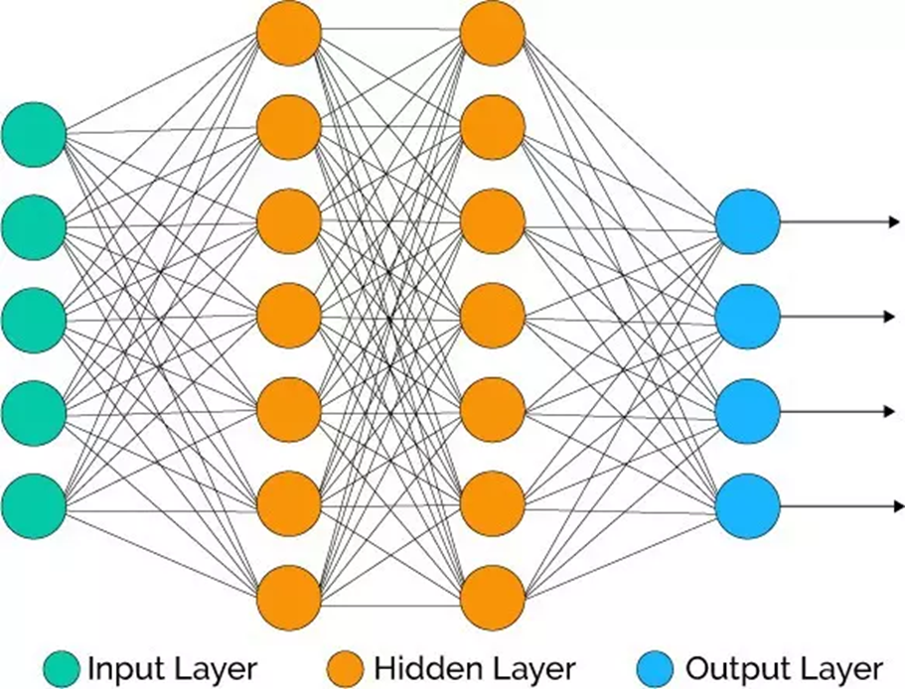
Thuật toán ANN (Artificial Neural Network)
Artificial Neural Network (ANN) gồm 3 thành phần chính: Input layer và output layer chỉ gồm 1 layer , hidden layer có thể có 1 hay nhiều layer tùy vào bài toán cụ thể. ANN hoạt động theo hướng mô tả lại cách hoạt động của hệ thần kinh với các neuron được kết nối với nhau Trong ANN, trừ input layer thì tất cả các node thuộc các layer khác đều full-connected với các node thuộc layer trước nó. Mỗi node thuộc hidden layer nhận vào ma trận đầu vào từ layer trước và kết hợp với trọng số để ra được kết quả. Ở trong course của Andrew Ng trên coursera, thầy sử dụng Logistic Regression ở các node.

Slide 7

Đặc điểm của ANN
Trong lĩnh vực tài chính, mạng nơ ron nhân tạo hỗ trợ cho quá trình phát triển các quy trình như: giao dịch thuật toán, dự báo chuỗi thời gian, phân loại chứng khoán, mô hình rủi ro tín dụng và xây dựng chỉ báo độc quyền và công cụ phát sinh giá cả. Mạng nơ ron nhân tạo có thể hoạt động như mạng nơ ron của con người. Mỗi một nơ ron thần kinh trong nơ ron nhân tạo là hàm toán học với chức năng thu thập và phân loại các thông tin dựa theo cấu trúc cụ thể.
Neural Network có sự tương đồng chuẩn mạnh vối những phương pháp thống kê như đồ thị đường cong và phân tích hồi quy. Neural Network có chứa những lớp bao hàm các nút được liên kết lại với nhau. Mỗi nút lại là một tri giác có cấu tạo tương tự với hàm hồi quy đa tuyến tính.Bên trong một lớp tri giác đa lớp, chúng sẽ được sắp xếp dựa theo các lớp liên kết với nhau. Lớp đầu vào sẽ thu thập các mẫu đầu vào và lớp đầu ra sẽ thu nhận các phân loại hoặc tín hiệu đầu ra mà các mẫu đầu vào có thể phản ánh lại.

Slide 8



Các thuật toán ANN hàng đầu
Việc học Neural Network diễn ra trên cơ sở một mẫu dân số đang được nghiên cứu. Trong quá trình học, hãy so sánh giá trị mà đơn vị đầu ra mang lại với giá trị thực tế. Sau đó, điều chỉnh trọng số của tất cả các đơn vị để cải thiện dự đoán.
Có rất nhiều Thuật toán Neural Network có sẵn để learning Artificial Neural Network. Bây giờ chúng ta hãy xem một số Thuật toán quan trọng để learning Artificial Neural Network:
03
Gradient Descent
Evolution Algorithm
Genetic Algorithm

Slide 9
. Gradient Descent – Được sử dụng để tìm điểm tối thiểu cục bộ của một hàm.
. Evolution Algorithm – Dựa trên khái niệm chọn lọc tự nhiên hoặc sự tồn tại của những sinh vật khỏe mạnh nhất trong Sinh học.
. Genetic Algorithm – Bật các quy tắc thích hợp nhất cho giải pháp của một vấn đề và chọn nó. Vì vậy, họ gửi ‘vật liệu di truyền’ của mình tới các quy tắc ‘con’.

Slide 10
Hồi Quy Logistic

Slide 11
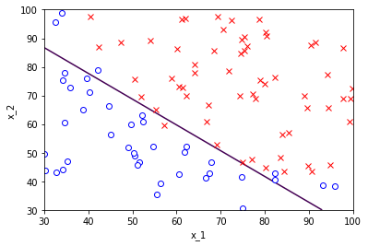
Phương pháp hồi quy logistic là một mô hình hồi quy nhằm dự đoán giá trị đầu ra rời rạc (discrete target variable) yy ứng với một véc-tơ đầu vào \mathbf{x}x. Việc này tương đương với chuyện phân loại các đầu vào \mathbf{x}x vào các nhóm yy tương ứng.

Slide 12
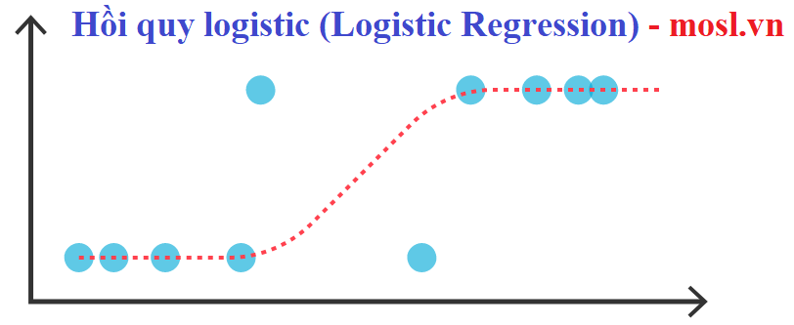
Công Thức Của Thuật Toán
π(x)=eα+βx1+eα+βx
Gồm:
Đặc trưng – Sự có mặt/vắng mặt của đặc tính
Liều – Biến số học quan sát được cho mỗi trường hợp
β=0⇒ P (Có mặt) là giống nhau với mỗi mức của x
β>0⇒ P (Có mặt) tăng khi x tăng
β=0⇒ P (có mặt) giảm khi x tăng.

Slide 13
Giao diện ứng dụng của mô hình

Slide 14
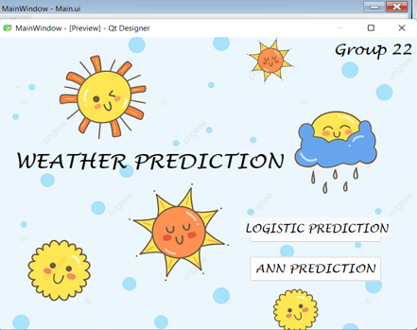
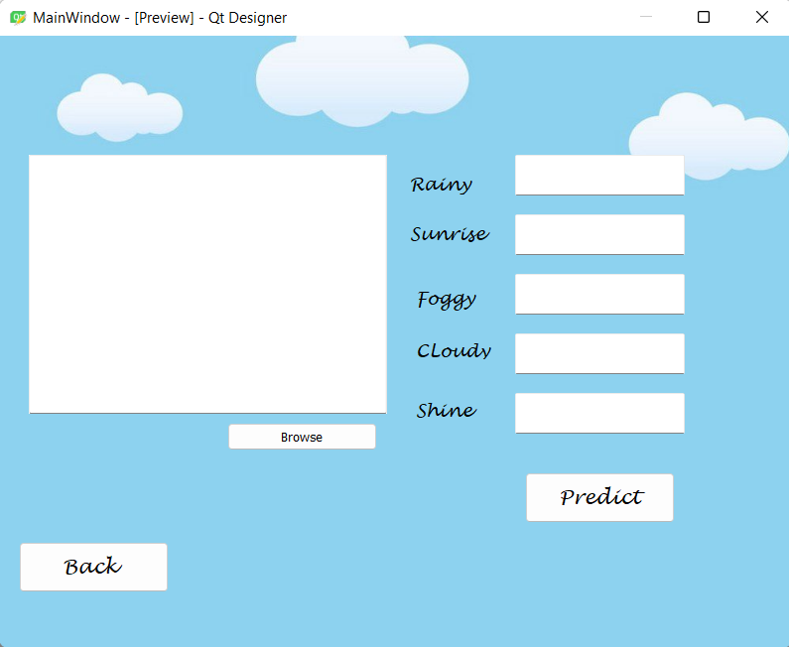
Dùng QT Designer

Slide 15
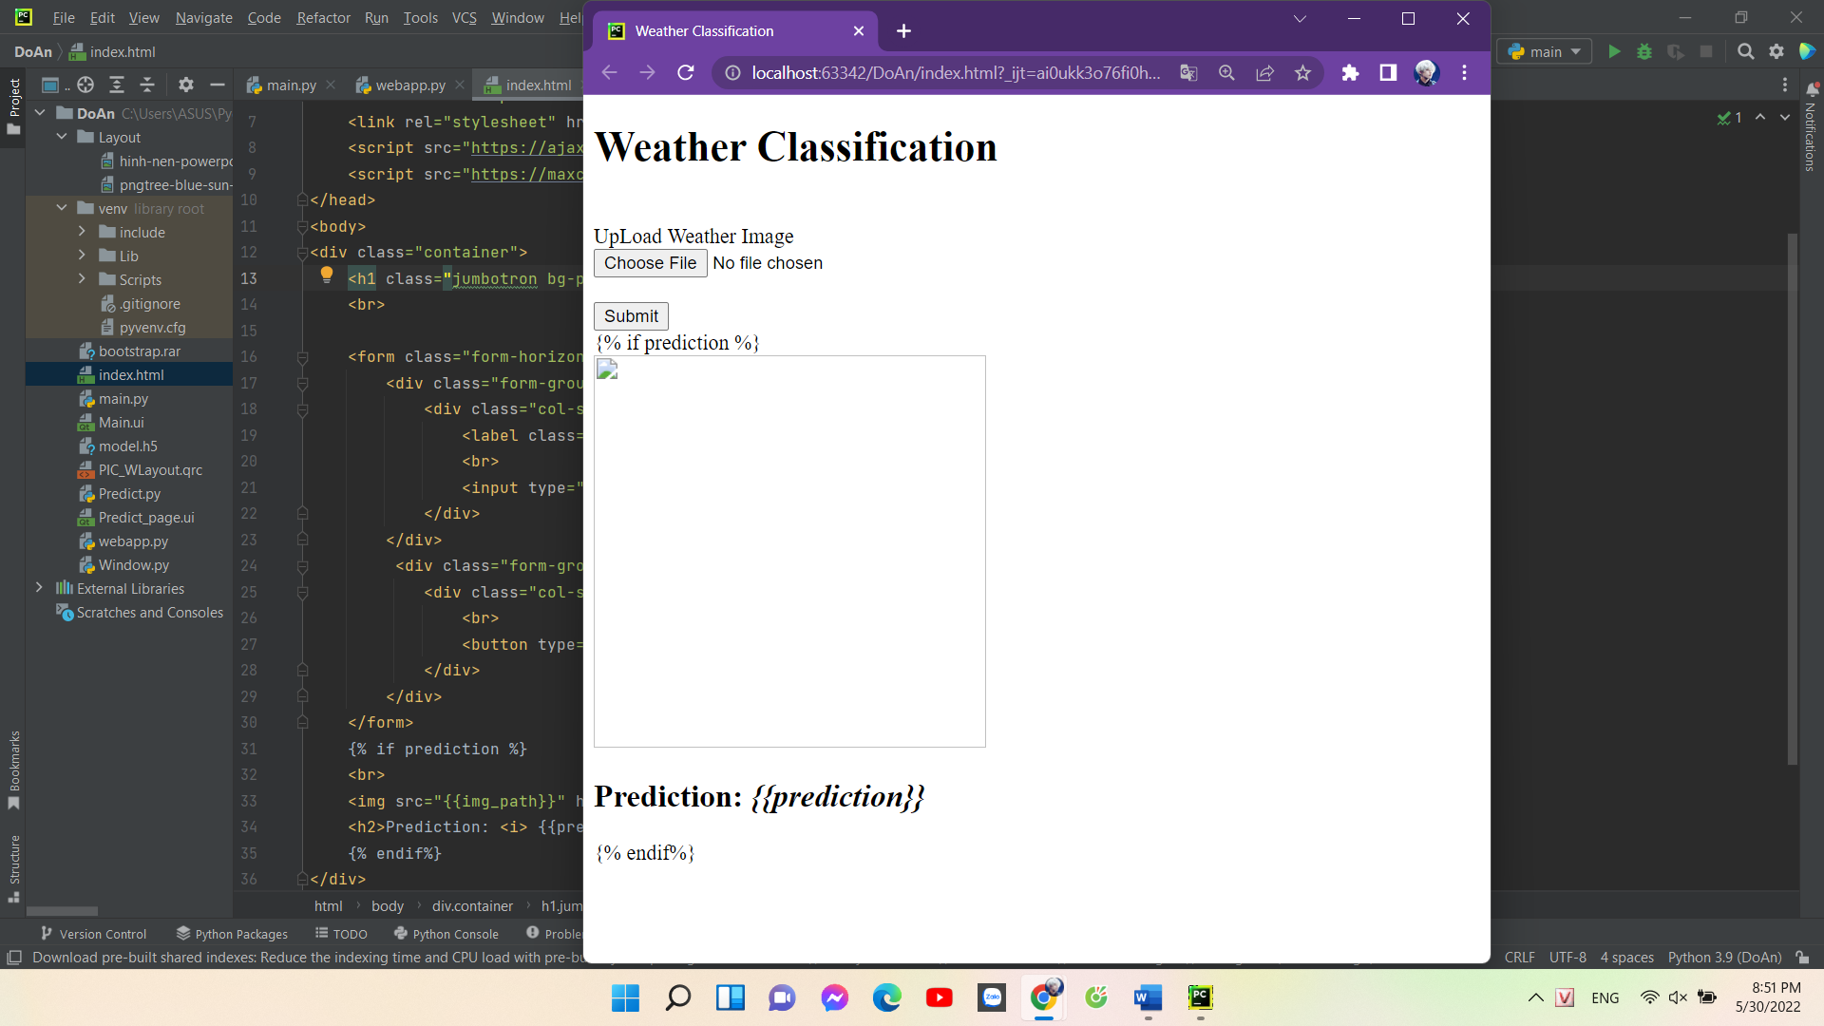
Web Application( dùng PyCharm)

Slide 16
So sánh độ chính xác của 2 mô hình

Slide 17
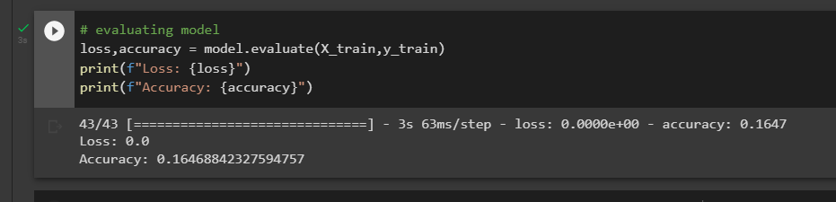
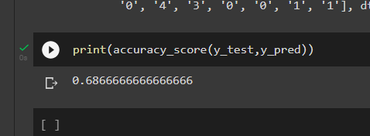
Dự đoán của mô hình của
các thuật toán
=> Do đầu vào của thuật toán ANN còn sai sót nên dự đoán không có độ chính xác cao hơn thuật toán Hồi quy Logistic

Slide 18
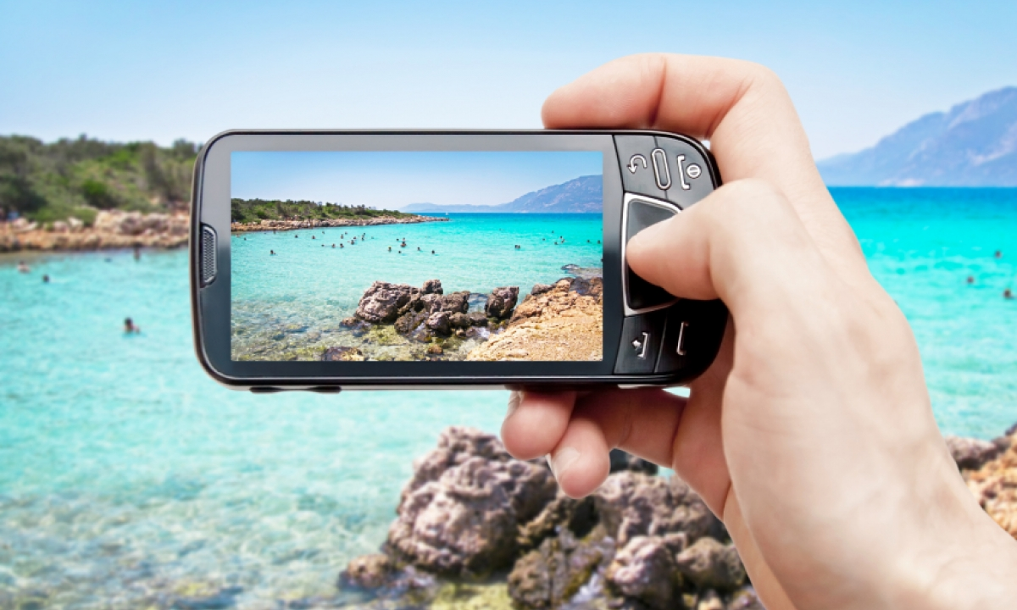
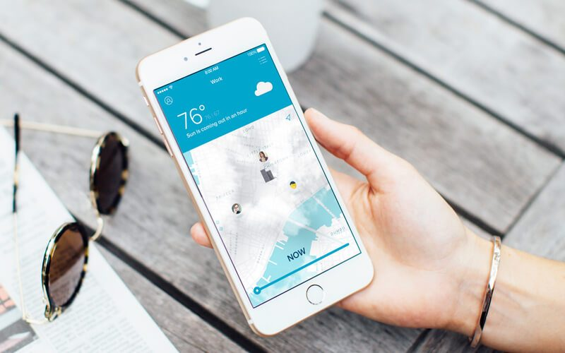
Định hướng tương lai
Phát triển hoàn tất ứng dụng của mô hình và web app
Cải tiến tỉ lệ accuracy của mô hình
Thêm tính năng dự báo thêm đa dạng thời tiết như : Bão, Giông, Cầu Vồng, Bình Minh,..
Nâng cấp ứng dụng thành một ứng dụng có thể sử dụng bằng điện thoại để chụp ảnh và dự đoán hôm nay thời tiết như thế nào

Slide 19
DEMO

Slide 20

THANKS!
Do you have any questions?

